Slide 1
INFIRMIÈRE
EN MAISON D’ARRÊT
Martine LINDECKER
21 ans au cœur de l’invisible
Le soin comme trait d’union entre l’ombre et la Santé
Évolution d’un métier de 1987 à 2008 à la
Maison d’Arrêt de CHAUMONT

Slide 2
  Pourquoi avoir accepté de témoigner aujourd’hui ?
On parle souvent de la prison, rarement de la santé en prison
Et encore moins de ceux qui y travaillent au quotidien…

Slide 3
PLAN
LE CONTEXTE - La Maison d’Arrêt et l’Infirmière
L’ÉPOQUE DES « PIONNIÈRES » - La Croix Rouge
LA RÉVOLUTION HOSPITALIÈRE - Après 1994
L’HÉRITAGE D’UN PARCOURS

Slide 4
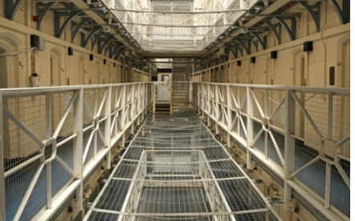

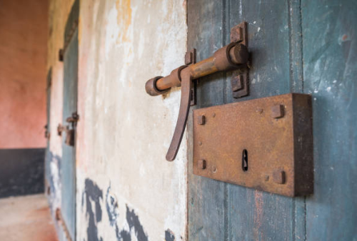

Le contexte : qu’est-ce qu’une maison d’arrêt ?
Définition
Types de délits
Les divers intervenants en prison

Slide 5
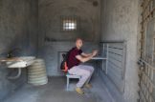
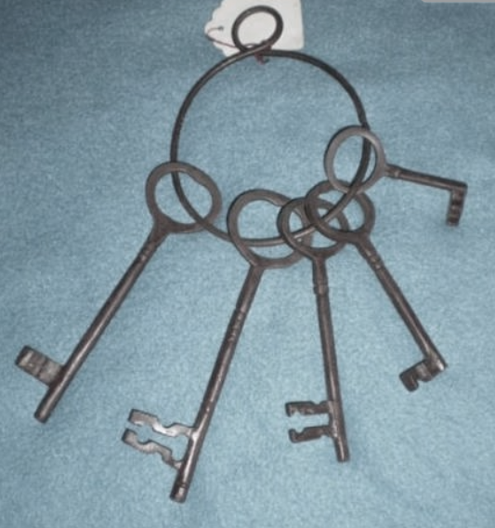
La sécurité au quotidien
  Les moyens de sécurité
  Collaboration avec les surveillants
Une anecdote - Histoire de clés

Slide 6
Le rôle de l’infirmière en prison
Accueil des arrivants
Écoute et accompagnement
Soins et traitements
Prévention et éducation à la santé

Slide 7
Les pathologies rencontrées
Addictions
Gestions des urgences
Pathologies psychiatriques
Problèmes dentaires et dermatologiques

Slide 8


Les débuts : infirmière Croix Rouge
1987-1994
Références de la Croix Rouge Française
Statut
Grande autonomie

Slide 9
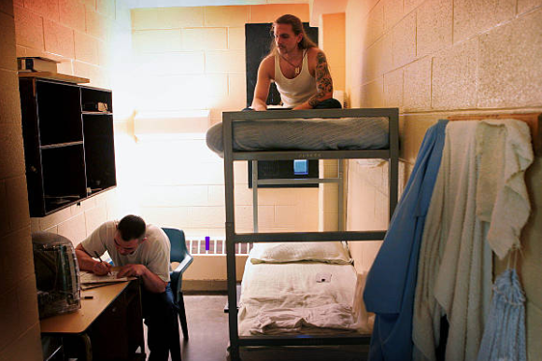

Humanité derrière les barreaux
La solitude du détenu
Neutralité bienveillante
Potentiel inexploité - Anecdote

Slide 10
Le Décret de 1994 : un changement historique
Référence du Décret n°94-929 du 27 octobre 1994
Contexte particulier en 1994
Reconnaissance du droit aux soins
Transfert de la Santé pénitentiaire vers l’hôpital public

Slide 11
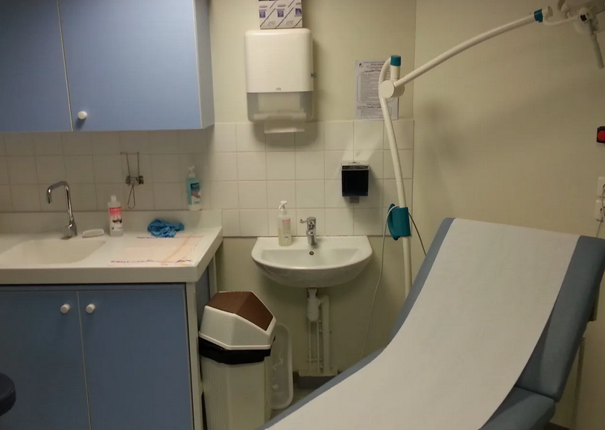
1995-2008 : l’Hôpital Public rentre en prison
Avantage de cette nouvelle organisation
Meilleurs suivis
Travail en équipe

Slide 12
Mais une perte …
Passage du « tête-à-tête » au « face-à-deux »
Relation différente
Moins d’intimité dans l’échange- Anecdote

Slide 13
Ce que ce métier m’a appris
Regard sur l’humain
Valeur du soin
Qualités d’une infirmière en milieu carcéral
Un parcours enrichissant

Slide 14
Conclusion
    Soigner en prison c’est apprendre que le meilleur remède
    n’est pas toujours dans l’armoire à pharmacie mais dans l'écoute qui redonne
    un visage
    à celui qui n'a plus qu'un numéro
Je vous remercie de votre écoute et je réponds à vos questions

